Slide 1
TEPIX芯片测试记录
刘灿文 魏桐 刘小桦 邓智
2024年6月13日

Slide 2
TEPIX芯片结构
像素内结构
  模拟前端
  ADC
  像素输出
顶层结构

Slide 3
TEPIX芯片性能
指标 | 设计指标参数
通道数 | 128
增益 | 高增益档~40mV/fC
 | 低增益档~6mV/fC
单帧存储深度 | 4
动态范围 | 高增益档~25fC
 | 低增益档~150fC
功耗 | 模拟总功耗<30mW
 | 数字总功耗<30mW
ENC | <100 e(高增益)
数字转换精度 | 能量~14 bit
 | 时间~14 bit

Slide 4
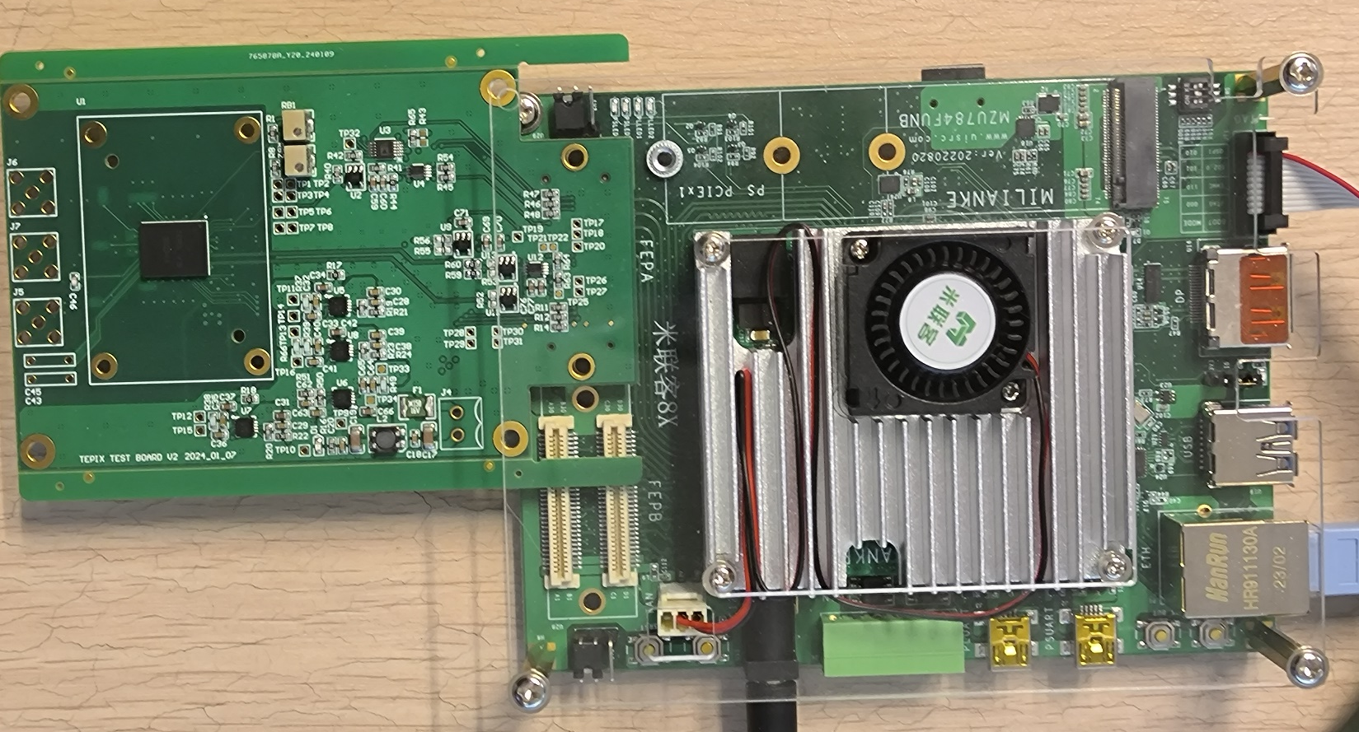
测试系统
BGA封装的TEPIX芯片
FPGA开发板完成芯片配置与数据读出
以太网口输出数据到PC
TEPIX
电源输入
数据输出

Slide 5
时间能量测试
每个像素内都有一校准电流源，静态电流约为150nA（参考值），通过其开关的时间宽度控制注入不同电荷
取1000帧结果做平均
幅度分布均方根小于~15LSB
能量
时间

Slide 6
时间测试
每帧给芯片注入4个间隔40us的信号
每个LSB代表10ns
高增益档
低增益档

Slide 7
能量测试
每个像素内都有一校准电流源，静态电流约为150nA，通过其开关的时间宽度控制注入不同电荷
高增益档~-216.7LSB/fC
高增益档
低增益档

Slide 8
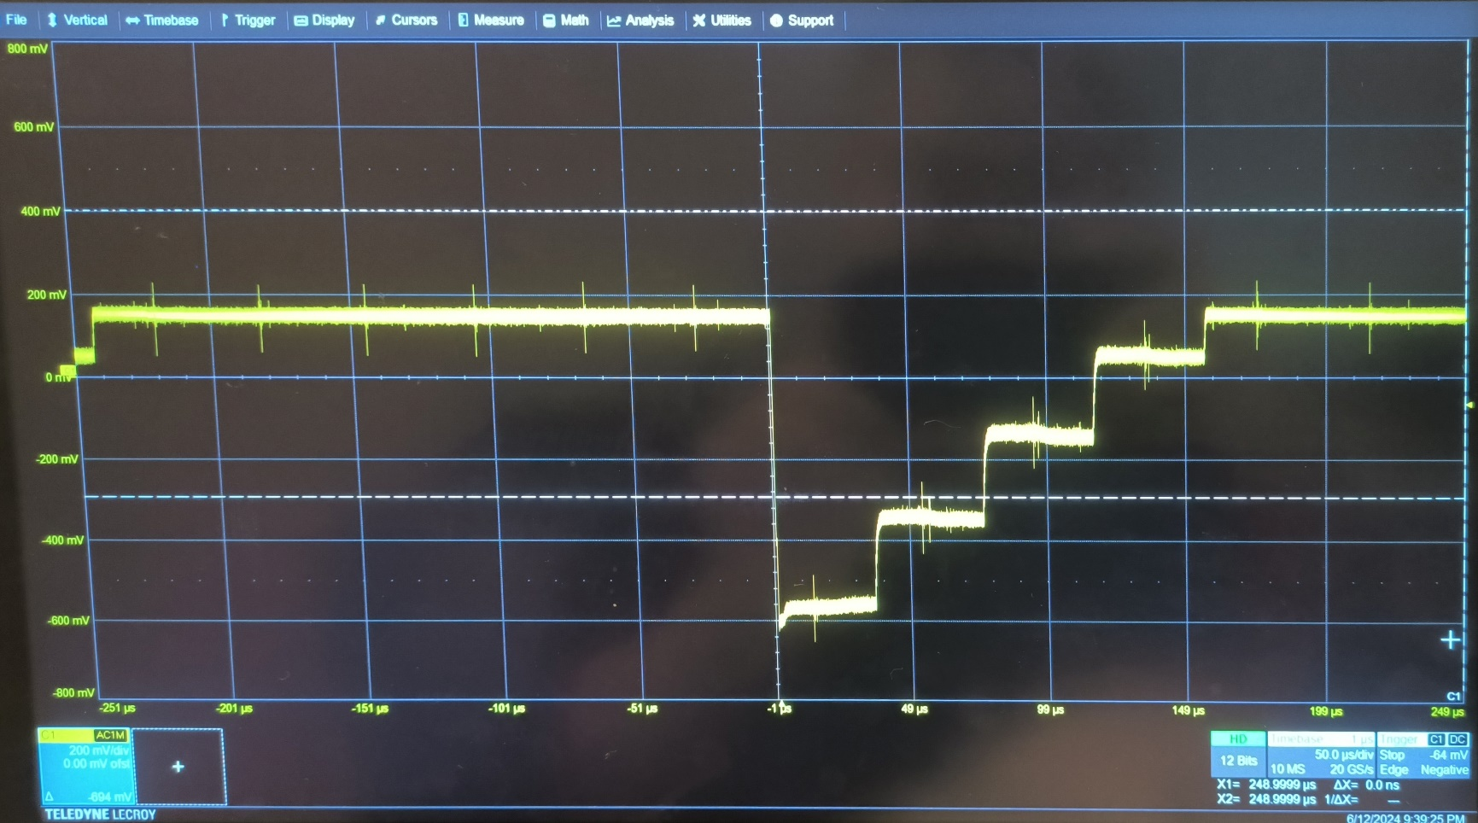
能量测试
10fC以上电荷输入时，高增益档前放输出饱和，第四个存储单元采样值偏移线性关系

